Slide 1


UNIVERSIDAD TECNOLÓGICA DE LA SELVA
DIVISIÓN DE TECNOLOGÍAS DE LA INFORMACIÓN Y COMUNICACIÓN
INGENIERÍA EN DESARROLLO Y GESTIÓN DE SOFTWARE
ACTIVIDAD DE: “RESULTADO DE APRENDIZAJE”
DE LA UNIDAD I. (Definición del proceso de desarrollo móvil), DE LA MATERIA DE: DESARROLLO MÓVIL INTEGRAL.
MATRICULA | NOMBRES
091910252 | GÓMEZ LÓPEZ JESÚS FRANCISCO
092010499 | NAL HERNÁNDEZ DANIEL DE JESÚS
092010581 | ALFONZO RAMÍREZ JOAN MARTÍN
091910037 | ENCINO CRUZ NEFTALI ENOC
GRADO: 10
GRUPO: A
DOCENTE: Dr. Armando Méndez Morales
FECHA DE ENTREGA: 21-sep-2023

Slide 2
Plan del proceso de desarrollo móvil
Metodología scrum
La metodología Scrum es un enfoque ágil para la gestión y desarrollo de proyectos, especialmente en el ámbito del software. Se basa en la colaboración, la adaptabilidad y la entrega incremental de resultados. Scrum se caracteriza por su enfoque en la transparencia, la inspección y la adaptación continua, lo que permite a los equipos responder rápidamente a los cambios y maximizar el valor entregado al cliente.

Slide 3
Para este proyecto se elige la metodología Scrum por las siguientes razones:
Flexibilidad y adaptación
Scrum permite responder rápidamente a los cambios en los requisitos del cliente o a las necesidades emergentes del proyecto.
Entrega continua de valor
Los sprints cortos y regulares permiten que se entreguen incrementos de valor de forma más frecuente al cliente
Mejora la comunicación
Las reuniones diarias de Scrum, las revisiones y las retrospectivas fomentan la comunicación y la colaboración en el equipo.
Transparencia
Scrum promueve la transparencia en el proceso de desarrollo, ya que todos los aspectos del proyecto son visibles para el equipo y los stakeholders.

Slide 4
Mejora la calidad del producto
La atención constante a la calidad y la retroalimentación continua contribuyen a la creación de productos de mayor calidad.
Reducción de riesgos
Al abordar el desarrollo de manera incremental y con enfoque en la entrega de valor, Scrum ayuda a mitigar riesgos.

Slide 5
Artefactos
ARTEFACTOS | DEFINICION
Product Backlog | Este es un artefacto fundamental que contiene una lista priorizada de todos los elementos que se desean implementar en el producto. Cada elemento, conocido como "historia de usuario" o "ítem del backlog," representa una característica, función o mejora.
Product Backlog | El Product Owner es responsable de mantener y priorizar este backlog en colaboración con el equipo y los stakeholders.

Slide 6
Sprint Backlog | Durante la planificación de un sprint, el equipo selecciona un conjunto de elementos del Product Backlog para desarrollar en ese sprint. Estos elementos se trasladan al Sprint Backlog, que es una lista más pequeña y específica de tareas que el equipo debe completar durante el sprint.
Incremento | El incremento es el resultado del trabajo realizado durante un sprint. Es una versión potencialmente entregable del producto que incluye todas las historias de usuario completadas y probadas durante ese sprint. El objetivo es que al final de cada sprint, el producto esté en un estado funcional y potencialmente utilizable.

Slide 7
Plataforma
Existen diferentes herramientas y plataformas que hacen posible utilizar Scrum. Estas plataformas y herramientas facilitan la implementación de Scrum al proporcionar funcionalidades específicas para la gestión de artefactos y procesos ágiles, lo que ayuda a los equipos a mantenerse organizados, colaborar eficazmente y realizar un seguimiento del progreso en sus proyectos de desarrollo de software.
Es por ello que se planea utilizar la plataforma Trello, este es una popular herramienta de gestión de proyectos de software que proporciona funciones específicas para Scrum. Permite la creación y gestión de Product Backlogs y Sprint Backlogs, seguimiento del progreso del equipo, creación de tableros y la realización de reuniones de Scrum, todo en un solo lugar.

Slide 8
Acta de constitución
https://drive.google.com/file/d/1w-7otE1InPGEfZVxJpGRWgkhV5NJy-rZ/view?usp=sharing
Acta de cierre
https://drive.google.com/file/d/1kB9ncu57DSGJI06S8ZSjb7NYhQC39zQZ/view?usp=sharing

Slide 9
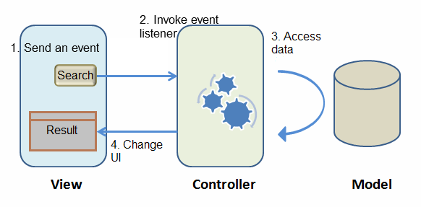
Diagrama de la arquitectura
MVC es un patrón de diseño de software que se utiliza para organizar y estructurar una aplicación Flutter de manera eficiente y modular.

Slide 10
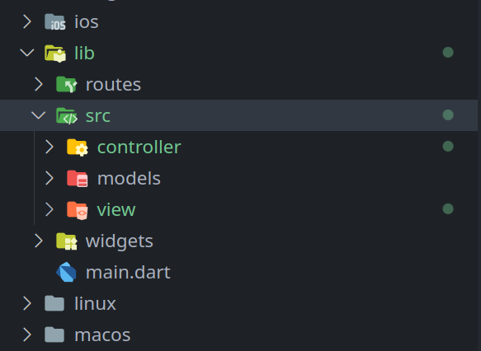
Folder del proyecto de acuerdo a la arquitectura MVC:
Componentes principales:
Models
Views
Controllers

Slide 11
Models:
El Modelo representa los datos y la lógica de negocio de la aplicación en Flutter. En esta capa, se definen las clases y estructuras de datos que representan la información y las operaciones relacionadas con la aplicación.
Views:
La Vista en Flutter corresponde a la interfaz de usuario (UI) de la aplicación. Aquí se crean y diseñan las pantallas, widgets y elementos visuales que interactúan con el usuario. La Vista se encarga de mostrar los datos del Modelo y de capturar las interacciones del usuario, como toques, deslizamientos y entradas de teclado.
Controllers:
El Controlador actúa como un intermediario entre el Modelo y la Vista. Es responsable de gestionar la lógica de la aplicación y coordinar la comunicación entre el Modelo y la Vista. El Controlador responde a las acciones del usuario y puede realizar operaciones como la actualización del Modelo o la navegación entre las diferentes pantallas de la Vista.

Slide 12
Justificación de la arquitectura
Para este proyecto se eligio utilizar la arquitectura MVC, por que esta arquitectura proporciona una organización clara y estructurada del código. Al separar las responsabilidades en tres capas distintas, se puede tener un “modelo” que maneje la lógica de negocio y los datos, una “vista” que se encargue de la interfaz de usuario y un “controlador” que coordine la comunicación entre ambas. Con esta arquitectura podemos desarrollar y mantener cada componente de forma independiente. Esto es especialmente útil cuando la aplicación crece y se vuelve más compleja.

Slide 13
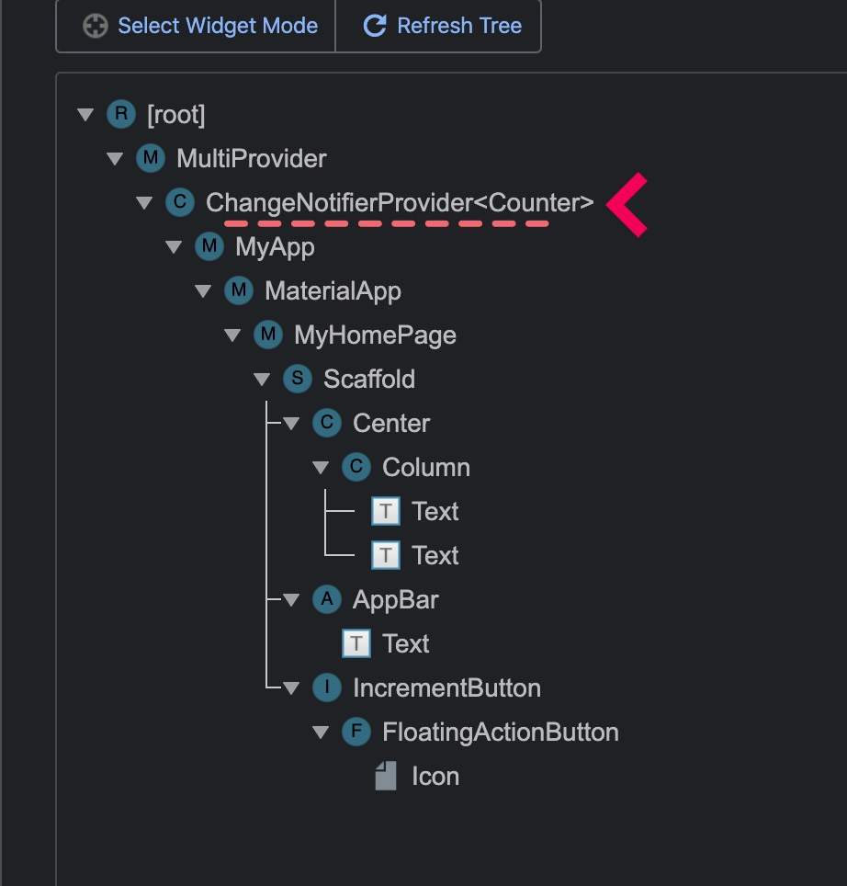
Propuesta de los patrones de diseño
Patrón de diseño Provider:
En flutter este permite la administración de dependencias y la gestión del estado de una manera sencilla y efectiva. Se utiliza “Provider” para proporcionar instancias de objetos en toda la aplicación y notificar a los widgets cuando cambian los datos.

Slide 14
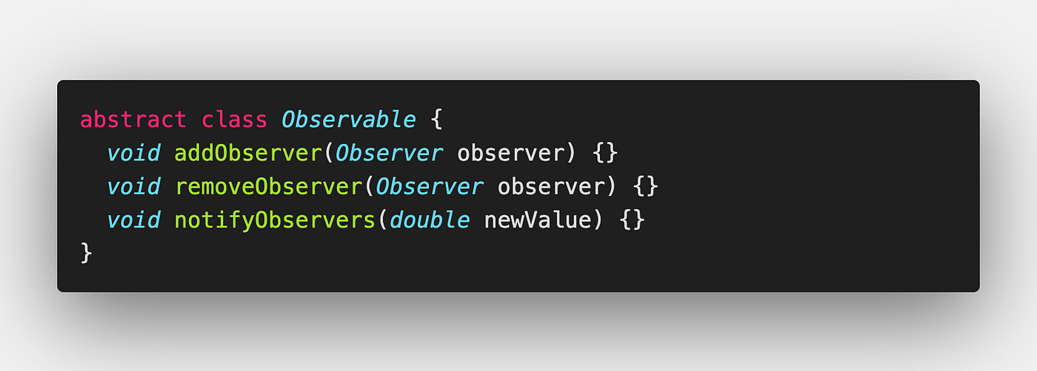
Patrón de diseño Observer/Observable:
Flutter utiliza un enfoque basado en la programación reactiva para manejar eventos y cambios en el estado. Los Widgets pueden observar cambios en los objetos y actualizarse automáticamente cuando esos objetos cambian. Esto se logra utilizando Streams, RxDart o la clase ChangeNotifier.

Slide 15
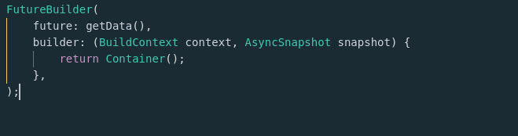
Patrón de diseño Builder:
Flutter utiliza el patrón de diseño Builder en su enfoque de construcción de interfaces de usuario. Widgets como ListView.builder y GridView.builder permiten crear listas y cuadrículas eficientes a medida que se desplazan, evitando la carga innecesaria de widgets en memoria.

Slide 16
Justificación de los frameworks de desarrollo móvil a utilizar
Para poder garantizar el éxito y eficiencia en el desarrollo de una aplicación móvil, es fundamental seleccionar el framework adecuado. En este proyecto se utilizará el Framework de Flutter como la solucion ideal para el desarrollo.
Flutter cuenta con una gran gama de ventajas y veneficios a la hora de desarrollar nuestro proyecto en ella, algunas de sus ventajas son las siguientes: Desarrollo multiplataforma, rendimiento y velocidad, interfaz de usuario personalizable, gran comunidad y soporte y herramientas de
desarrollo robusto. Todas estas ventajas que nos ofrece flutter son las que nos ayudan a elegirlo como el Framework a utilizar en este proyecto a desarrollar.

Slide 17
Esquema de pruebas y estrategia de versionamiento
Esquema de pruebas
FORMATO ESQUEMA DE PRUEBA
TÍTULO DE LA PRUEBAPRIORIDAD | ID DE CASO DE PRUEBA | NÚMERO DE PRUEBA |  | FECHA DE LA PRUEBA
 | 01 | 01
DESCRIPCIÓN DE LA PRUEBA | PRUEBA DISEÑADA POR | PRUEBA EJECUTADA POR |  | FECHA DE EJECUCIÓN
DESCRIPCIÓN DE LOS PASOS DE LA PUEBA | RESULTADOS ESPERADOS |  | RESULTADO EXITOSO O NO EXITOSO | NOTAS ADICIONALES

Slide 18
Un esquema de pruebas garantiza que el software cumpla con los requisitos, funcione correctamente y sea confiable antes de su lanzamiento o implementación en un entorno de producción. Ayuda a asegurar la calidad del software al identificar y corregir problemas antes de que lleguen a los usuarios finales, lo que ahorra tiempo y recursos a largo plazo.
Es por ello que para este proyecto se planea utilizar el anterior esquema de pruebas lo cual nos va a permitir realizar tests unitarios, de sistema, integración y demás a nuestra aplicación.

Slide 19
Estrategia de versionamiento
Una estrategia de versionamiento es un conjunto de prácticas y procedimientos utilizados para gestionar y controlar las versiones de un proyecto de software a lo largo de su ciclo de vida. Esta estrategia permite mantener un registro de los cambios realizados en el código fuente, facilitando la colaboración entre desarrolladores y la gestión de las diferentes versiones del software.
Dentro de nuestra estategia de versionamiento decidimos utilizar la herramienta de versionamiento git y github. El cual nos va a permitir desarrollar de manera efectiva la aplicación en cuestión.En cuanto al flujo de trabajo utilizaremos GitHub Flow por varias razones fundamentales:
Simplicidad y claridad, mantiene el código siempre listo para producción, colaboración continua, gestión efectiva de problemas, automatización y despliegue continuo.

Slide 20
Comandos a ejecutar y el proceso de tratamiento del resultado
Para obtener o descargar el código de la App.
git clone https://url del repositorio
Al clonar el repositorio en la terminal mostrara la rama main o master, hay que cambiarse a la rama QA con el siguiente comando:
git checkout QA
Para empesar a trabajar primero hay que actualizar la rama QA, para actualizar una rama usamos el siguente comando:
git pull --rebase origin QA

Slide 21
Una vez actualizado nuestra rama creamos una para trabajar en ella
git checkout -b Feature/en lo que trabajaremos
Ejemplo:
git checkout -b Feature/vistaLogin
Una vez terminemos de trabajar es hora de subir nuestro trabajo al remositorio remoto
acontinuacion se muestran todos los comandos necesarios para poder hacer push al repositorio. Usamos el siguente comando.
Para añadir todos nuestros cambios para que podamos enviarlos al repositorio:
git add .
git commit -m "mensaje del commit"
Despues de añadir todos nuestros archivos se hace un commit para poder subir nuestros cambios, dentro del commit se escribe un pequeño mensaje de lo que se hizo en la rama para que nuestro equipo sepa que es lo que hicimos.

Slide 22
Se vuelve a hacer un pull para asegurarase de que nuestros cambios esten actualizados y no tenga ningun problema al subirse
git pull --rebase origin QA
Finalmente se hace un git push para enviar nuestros cambios al rempositorio remoto.
git push origin Feature/en lo que trabajamos
Finalmente despues de realizar estos comandos, el código debe estar en el repositorio listo para que todos los miembros del equipo lo revisen, se realizen test, en caso de aprobarse, este código pasa a producción. Es decir, ya podemos implementarlo en nuestra App.

Slide 23
Reporte de la instalación y configuración del entorno
https://drive.google.com/file/d/16Qey_FBvUR9ZPlkcRmRanNxpihFpZ_W6/view?usp=sharing

Slide 24
Links y mecanismos de acceso a las diferentes plataformas o servicios
Plataforma de trabajo usando Scrum.
https://trello.com/b/R1UeYLxw/sprint-septiembre
Repositorio de GitHub del código base.
https://github.com/Jesus-fran/baseapp

Slide 25
Referencias bibliográficas
Atlassian (2023). Qué es scrum y cómo empezar. Recuperado de: https://www.atlassian.com/es/agile/scrum
Atlassian (2023). Getting started with Trello. Recuperado de: https://trello.com/guide
scrum.org (2023). ¿Qué es Scrum?. Recuperado de: https://www.scrum.org/resources/blog/que-es-scrum
Julia Martins (Junio 2023). Scrum: conceptos clave y cómo se aplica en la gestión de proyectos. Recuperado de: https://asana.com/es/resources/what-is-scrum.
Flutter (2023). Install flutter. Recuperado de: https://docs.flutter.dev/get-started/install
Alberto C. (2020). Arquitecturas y patrones de diseño en Flutter - Capítulo 1 - MVVM. Recuperado de:
https://medium.com/flutter-madrid/arquitecturas-y-patrones-de-dise%C3%B1o-en-flutter-cap%C3%ADtulo-1-mvvm-591ad3d63bb

